Slide 1

מבני נתונים
תרגול 1 - מבוא
אברהם רחימוב –rahimovavi3@gmail.com
משה עופר – mosheofer1@gmail.com
קרדיט לצבי מינץ

Slide 2
היום
מבני נתונים
זמני ריצה ואסימפטוטיקה
עבודה עצמית
צבי מינץ

Slide 3
מבנה נתונים
דרך לאחסן נתונים (מידע) במחשב
צבי מינץ

Slide 4
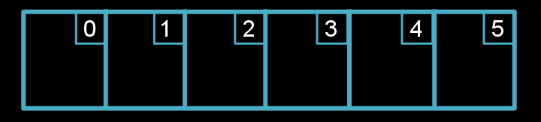
מערך
מבנה שמורכב מאוסף של תאים סדרתיים
5 8 9 1 -53 2
צבי מינץ

Slide 5
Arrays
מחלקה זו מספקת פונקציות סטטיות אשר פעולות על מערכים
import java.util.Arrays;
מערך ממויין
מערך לא ממויין
int[] arr = {5,8,9,1,-53,2};
Arrays.sort(arr);
int[] arr = {5,8,9,1,-53,2};
int[] arr = new int[6];
arr[0] = 5;
arr[1] = 8;
arr[2] = 9;
arr[3] = 1;
arr[4] = -53;
arr[5] = 2;
[-53,1,2,5,8,9]
[5,8,9,1,-53,2]
System.out.println(Arrays.toString(arr));
צבי מינץ

Slide 6
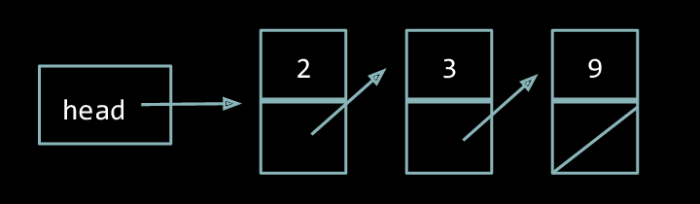
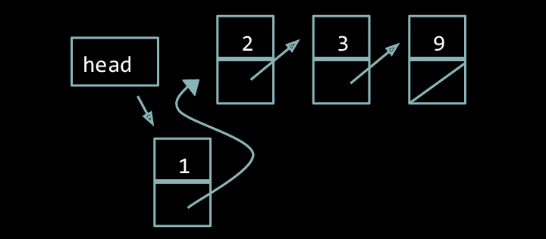
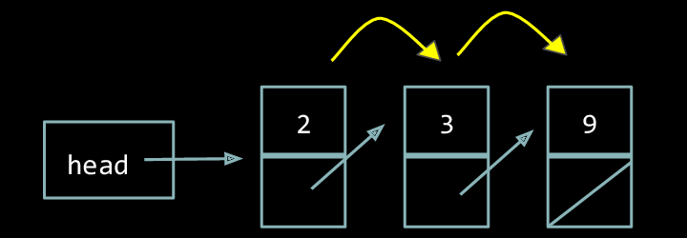
רשימה מקושרת
מבנה נתונים בו כל איבר מצביע על האיבר הבא אחריו
הוספה
חיפוש
צבי מינץ

Slide 7
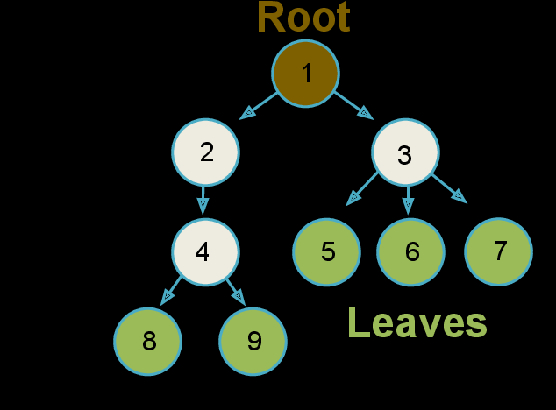
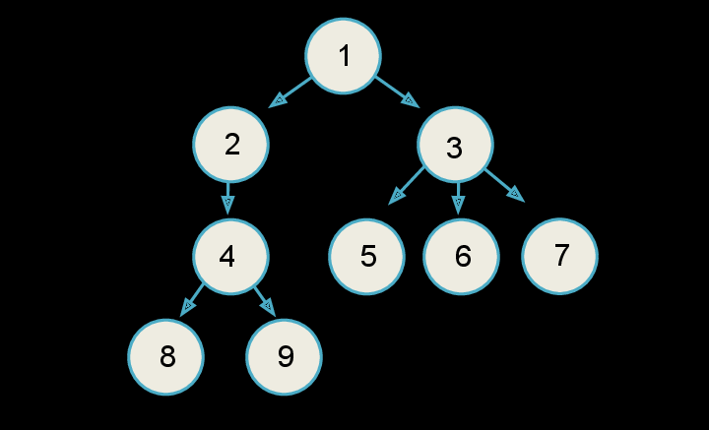
עץ
עץ הוא אוסף של קודקודים (Nodes) כאשר לכל קודקוד יש:
ערך
רשימה (יכולה להיות ריקה) של מצביעים לבנים
צבי מינץ

Slide 8
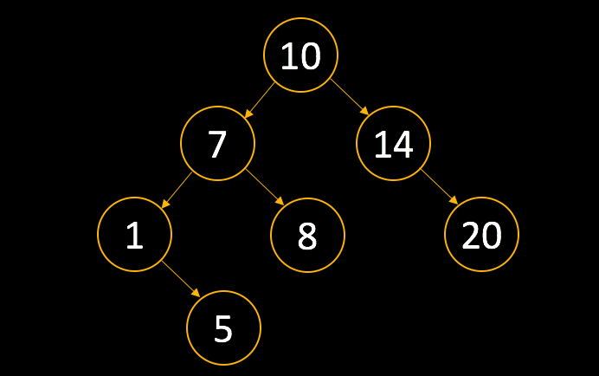
עץ בינארי
עץ שלכל קודקוד פנימי יש לכל היותר 2 בנים
צבי מינץ

Slide 9
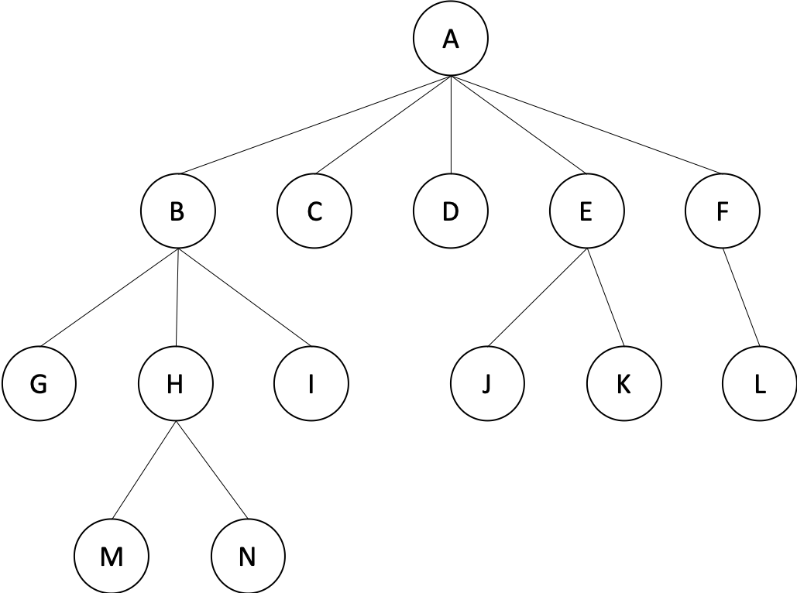
עץ טרינרי
עץ שלכל קודקוד פנימי יש לכל היותר 3 בנים
צבי מינץ

Slide 10
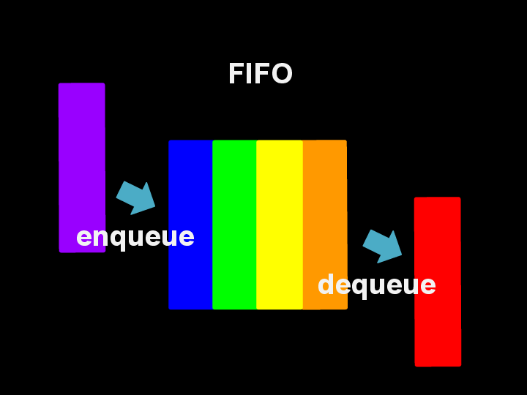
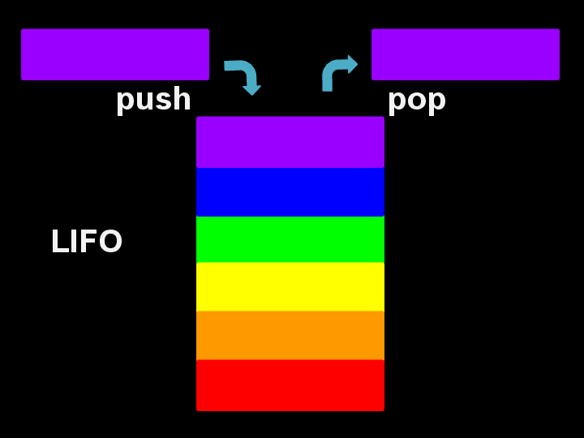
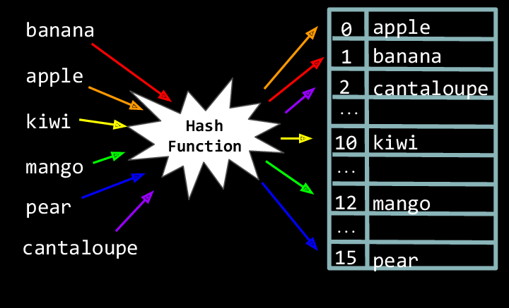
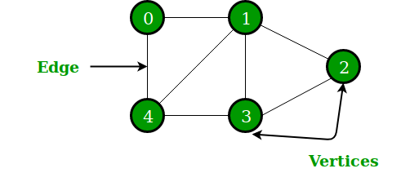
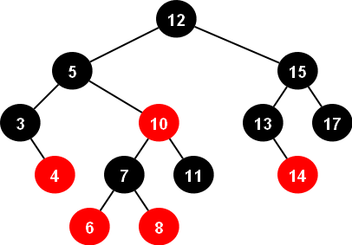
עוד מבני נתונים
תור Queue (FIFO)
מחסניתStack (LIFO)
טבלת גיבוב
גרף
עצים מאוזנים
ועוד...
http://bigocheatsheet.com/
צבי מינץ

Slide 11
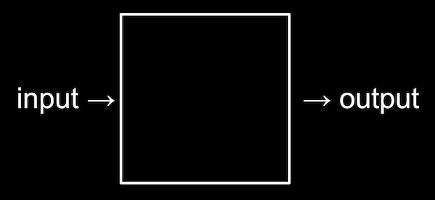
אלגוריתם
דרך שיטתית וחד-משמעית לביצוע של משימה מסוימת, במספר סופי של צעדים.
פלט
צבי מינץ

Slide 12
אלגוריתם
דרך שיטתית וחד-משמעית לביצוע של משימה מסוימת, במספר סופי של צעדים.
אלגוריתם מיון
{100,19,17,2,7,3,36,25,1}
{1,2,3,7,17,19,25,36,100}
צבי מינץ

Slide 13
Pseudocode
פסאדו קוד - תיאור מצומצם ולא רשמי לאלגוריתם של תוכנית מחשב
במודל
שימו לב כי למבחן יש לדעת מימוש מלא של כל קוד בשפת JAVA ולא פסאדו!
צבי מינץ

Slide 14

רקורסייה – תזכורת ממבוא לחישוב
קידוד רקורסיבי הוא קטע שקוד שקורא לעצמו עם פרמטר שונה בכל קריאה.
קוד רקורסיבי חייב להכיל תנאי עצירה (אחרת הקוד רץ לנצח).
בהמשך המצגת ננתח את זמן הריצה של חיפוש בינארי שעובד בצורה רקורסיבית.
לדוגמה: פונקציה לחישוב חזקה: $a^{b}=a⋅a⋅…_{b times}⋅a$
Public static int power(a,b){
if (b==0) return 1;
return (a*power(a,b-1));
}

Slide 15
זמן ריצה

Slide 16
זמן ריצה
זמן ריצה של קטע קוד על קלט מסויים הוא מספר פעולות היסוד המבוצעות
שאלה:
האם מודדים זמן ריצה ביחידות של זמן (שניות, דקות וכו') ?
נסמן בד"כ ב-$T(n)$ את זמן הריצה של קטע קוד כתלות ב-$n$
נרצה לחשב את סיבוכיות הזמן כך שנתעלם מאספקטים "טכנולוגיים" כגון מהירות המחשב שעליו מריצים את האלגוריתם
לא!
משך הזמן לביצוע פעולות משתנה מסביבת ריצה אחת לשנייה.
בוחנים זמן ריצה ביחידות מדידה מוחלטות כגון,
מספר צעדים או מספר פעולות
צבי מינץ

Slide 17

אסימפטוטיקה
אסימפטוטיקה הינה הערכה של קצב גידול של פונקציה.
עבור שתי פונקציות נתונות $f\left(n\right),g\left(n\right)$ נרצה לומר מה היחס בינהן
נתובנן בפונקציות $f\left(n\right),g(n)$ חיוביות
צבי מינץ

Slide 18


חסם אסימפטוטי עליון
$$O$$
Big-O
צבי מינץ

Slide 19


$O$חסם אסימפטוטי עליון
הגדרה:
נאמר ש - $f\left(n\right)∈O(g\left(n\right))$
$$⇕$$
קיימים שני קבועים ${c ≥ 0 \atop n_{0} ≥ 0 }$
כך שלכל $n≥n_{0}$
מתקיים:
$$\left|f\left(n\right)\right|≤c∙|g\left(n\right)|$$
צבי מינץ

Slide 20


$O$חסם אסימפטוטי עליון
הגדרה 2:
$f(n)=O\left(g(n)\right)$ מתקיים אך ורק אם מתקיים
$lim_{n→∞}sup\frac{\left|f\left(n\right)\right|}{\left|g(n)\right|}<∞$
או אם הגבול סופי: קיים קבוע c כך ש: $\frac{\left|f\left(n\right)\right|}{\left|g(n)\right|}<c$ עבור n גדול מספיק.
צבי מינץ

Slide 21
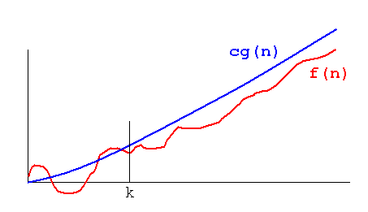

$O$חסם אסימפטוטי עליון
$$n_{0}$$
צבי מינץ

Slide 22

$O$חסם אסימפטוטי עליון
אם אנו אומרים ש-$f\left(n\right)∈O(g\left(n\right))$ אין זה אומר שתמיד $f\left(n\right)≤g(n)$
כאשר אנו אומרים שזמן הריצה הוא $O(n^{2})$ הכוונה היא:
שזמן הריצה במקרה הגרוע ביותר,
לקלט הגרוע ביותר, חסום ע"י $c∙n^{2}$
לפעמים רושמים ביטויים מהצורה $n^{2}+5n+2$ כ- $n^{2}+O(n)$
$O\left(f\left(n\right)+g\left(n\right)\right)=O(max(f\left(n\right),g\left(n\right))$
צבי מינץ

Slide 23
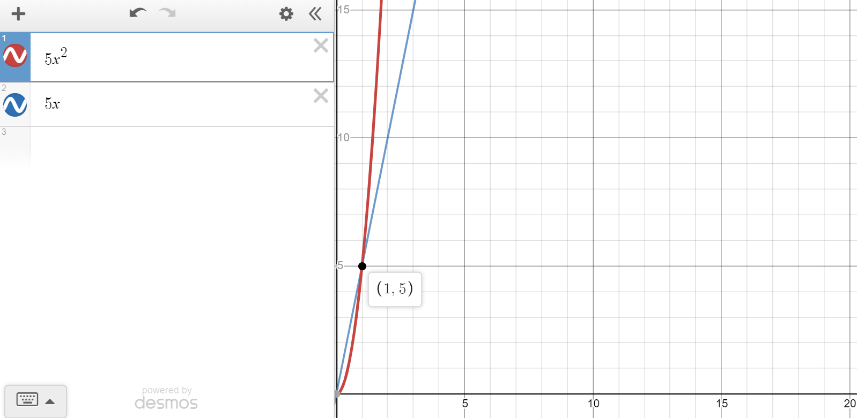







$O$חסם אסימפטוטי עליון
דוגמא: נניח שזמן ריצה של תוכנית $A$ הוא $T\left(n\right)=10n^{2}+5n$
נוכיח כי $T\left(n\right)∈O\left(n^{2}\right)$
לפי הגדרה:
נראה כי קיימים שני קבועים${c ≥ 0 \atop n_{0} ≥ 0 }$
כך שלכל $n≥n_{0}$ מתקיים $\left|T\left(n\right)\right|≤c∙\left|g\left(n\right)\right|$
נשים לב כי:
ולכן עבור ${c = 15 ≥ 0 \atop n_{0} = 1 ≥ 0 }$ נקבל כי $T\left(n\right)=O(n^{2})$
$$\left|T\left(n\right)\right|=$$
$$10n^{2}+5n$$
$$≤10n^{2}+5n^{2}$$
$$=15n^{2}$$
$$=15∙|g\left(n\right)|$$
$$5n^{2}≥5n$$
עבור כל $n≥1$
צבי מינץ

Slide 24
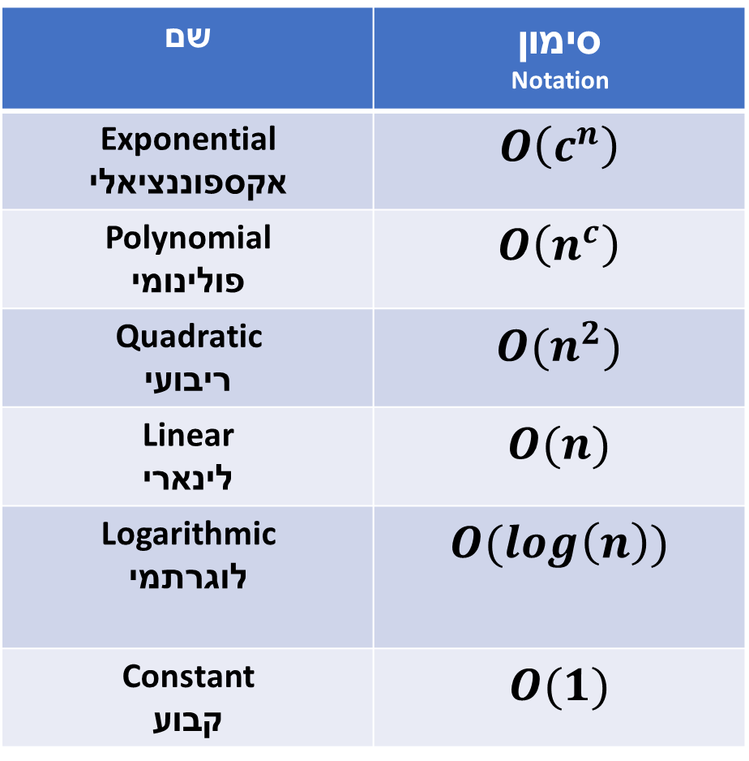



$O$חסם אסימפטוטי עליון
סימון Notation | שם
$$O\left(c^{n}\right)$$ | Exponential אקספוננציאלי
$$O\left(n^{c}\right)$$ | Polynomial פולינומי
$$O(n^{2})$$ | Quadratic ריבועי
$$O(n)$$ | Linear לינארי
$$O(\log\left(n\right))$$ | Logarithmic לוגרתמי
$$O(1)$$ | Constant קבוע
$$O(nlogn)$$
$$O(loglogn)$$
$$c∈ℝ$$
צבי מינץ

Slide 25
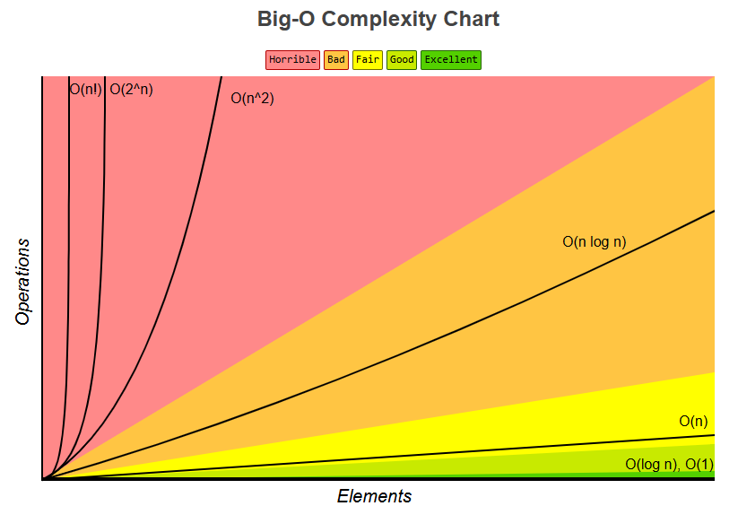
$O$חסם אסימפטוטי עליון
צבי מינץ

Slide 26

$O$חסם אסימפטוטי עליון
טענה:
$$n^{2}≠O(n)$$
הוכחה בעזרת הגדרה 1:
נניח בשלילה שקיימים${c ≥ 0 \atop n_{0} ≥ 0 }$ כך שלכל $n≥n_{0}$ מתקיים:
$$n^{2}≤c∙n$$
בגלל שהטענה נכונה לכל $n≥n_{0}=0$ נוכל לבחור $n≠0$ ולצמצם
$$n≤c$$
בסתירה לכך שהנוסחא מתקיימת עבור כל $n>n_{0}$
צבי מינץ

Slide 27





$$x!$$
$$x^{x}$$
בעזרת כלל המנה נחשב את $\lim_{n→∞}{\frac{x!}{x^{x}}}$
עבור $a_{n}=\frac{x!}{x^{x}}$ נחשב את$\lim_{n→∞}\left(\frac{a_{n+1}}{a_{n}}\right)=q$
וכן אם $q<1$ אזי $\lim_{n→∞}a_{n}=0$ ואם $q>1$ אז $\lim_{n→∞}a_{n}=∞$
$$\lim_{n→∞}{{\left(1−\frac{1}{n}\right)}^{n}= \frac{1}{e}} וכן$$
$$\lim_{n→∞}\left(\frac{a_{n+1}}{a_{n}}\right)=\lim_{n→∞}\left(\frac{\left(x+1\right)!}{{\left(x+1\right)}^{x+1}}∙\frac{x^{x}}{x!}\right)=\lim_{n→∞}\left(\frac{x!\left(x+1\right)}{(x+1)}\frac{x^{x}}{{x!\left(x+1\right)}^{x}}\right)=\lim_{n→∞}\frac{x^{x}}{{\left(x+1\right)}^{x}}=\lim_{n→∞}{\left(\frac{x+1−1}{x+1}\right)}^{x}=\lim_{n→∞}{\left(\frac{x+1}{x+1}−\frac{1}{x+1}\right)}^{x}=lim\left({\left(1−\frac{1}{x+1}\right)}^{x}\right)=\frac{1}{e}<1$$
$⇒$ $\lim_{n→∞}a_{n}=0⇒x!∈O(x^{x})$
צבי מינץ

Slide 28
מיונים – חסם עליון
צבי מינץ

Slide 29







מיונים – חסם עליון למיון בועות
$$+ ( n – 2 )$$
$$+ … +$$
$$1$$
$$( n – 1 )$$
$$=\frac{\left(n−1\right)∙(n−1+1)}{2}=\frac{n∙\left(n−1\right)}{2}$$
$$=\frac{n^{2}}{2}−\frac{n}{2}=O(n^{2})$$
סכום סדרה חשבונית-
$$S\left(n\right) =\frac{n∙\left(a1+an\right)}{2}$$
צבי מינץ

Slide 30

חסם אסימפטוטי תחתון
$$Ω$$
Omega
צבי מינץ

Slide 31


$Ω$חסם אסימפטוטי תחתון
לעיתים נרצה לדבר על חסם תחתון לבעיה מסויימת.
לדוגמא
מיון של $n$ מספרים דורש לפחות $n$ פעולות
למה?
צבי מינץ

Slide 32

$Ω$חסם אסימפטוטי תחתון
הגדרה:
נאמר ש - $f\left(n\right)∈Ω(g\left(n\right))$
$$⇕$$
קיימים שני קבועים ${c ≥ 0 \atop n_{0} ≥ 0 }$
כך שלכל $n≥n_{0}$
מתקיים:
$$0≤c∙\left|g\left(n\right)\right|≤\left|f\left(n\right)\right|$$
צבי מינץ

Slide 33
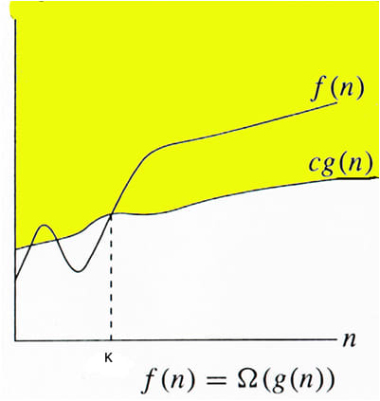

$Ω$חסם אסימפטוטי תחתון
$$n_{0}$$
צבי מינץ

Slide 34





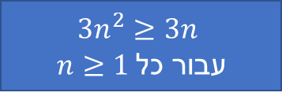
$Ω$חסם אסימפטוטי תחתון
דוגמא: נניח שזמן ריצה של תוכנית $A$ הוא $T\left(n\right)=3n^{2}+5n$
נוכיח כי $T\left(n\right)∈Ω\left(n\right)$
לפי הגדרה:
נראה כי קיימים שני קבועים${c ≥ 0 \atop n_{0} ≥ 0 }$
כך שלכל $n≥n_{0}$ מתקיים $0≤c∙\left|g\left(n\right)\right|≤\left|f\left(n\right)\right|$
נשים לב כי:
ולכן עבור ${c = 8 ≥ 0 \atop n_{0} = 1 ≥ 0 }$ נקבל כי $T\left(n\right)=Ω(n)$
$$\left|T\left(n\right)\right|=$$
$$3n^{2}+5n$$
$$≥3n+5n$$
$$=8n=8∙|g\left(n\right)|$$
$$≥0$$
$$3n^{2}≥3n$$
עבור כל $n≥1$
צבי מינץ

Slide 35


$Θ$חסם הדוק אסימפטוטית
$$Θ$$
Theta
צבי מינץ

Slide 36

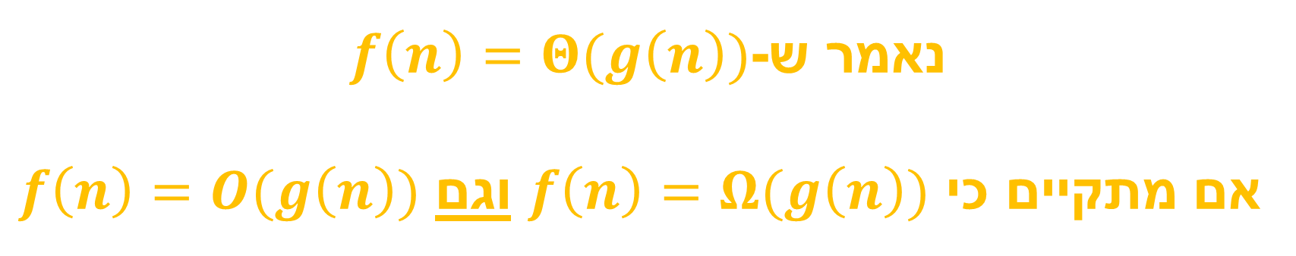
$Θ$חסם הדוק אסימפטוטית
$$Θ$$
נאמר ש-$f\left(n\right)=Θ(g\left(n\right))$
אם מתקיים כי $f\left(n\right)=Ω(g\left(n\right))$ וגם $f\left(n\right)=O(g\left(n\right))$
צבי מינץ

Slide 37

$Θ$חסם הדוק אסימפטוטית
הגדרה 1:
נאמר ש - $f\left(n\right)∈Θ(g\left(n\right))$
$$⇕$$
קיימים שלושה קבועים $\begin{matrix}n_{0} ≥ 0 \\ c_{1} ≥ 0 \\ c_{2} ≥ 0\end{matrix}$
כך שלכל $n≥n_{0}$
מתקיים:
$$0≤c_{1}∙\left|g\left(n\right)\right|≤\left|f\left(n\right)\right|≤c_{2}∙\left|g\left(n\right)\right|$$
צבי מינץ

Slide 38
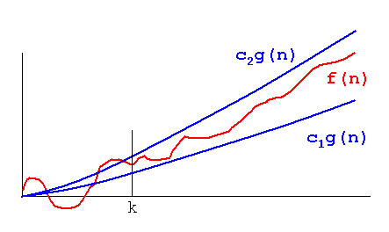

$Θ$חסם הדוק אסימפטוטית
$$n_{0}$$
$$n_{0}$$
צבי מינץ

Slide 39
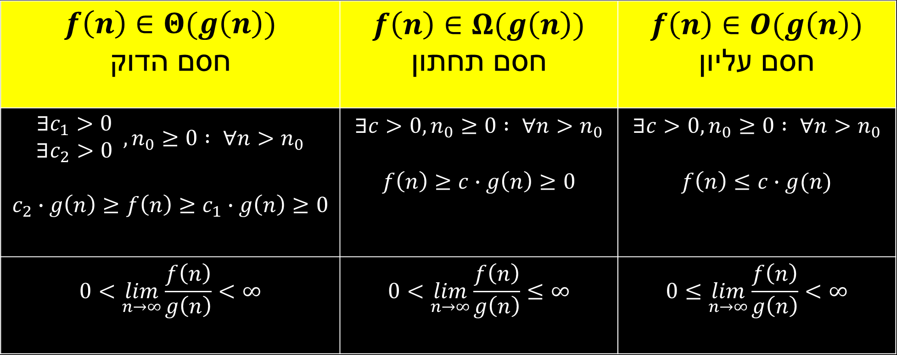
$$f\left(n\right)∈O(g\left(n\right))$$ חסם עליון | $$f\left(n\right)∈Ω(g\left(n\right))$$ חסם תחתון | $$f\left(n\right)∈Θ(g\left(n\right))$$ חסם הדוק
$$∃c>0,n_{0}≥0 : ∀n>n_{0}$$ $$f\left(n\right)≤c∙g(n)$$ | $$∃c>0,n_{0}≥0 : ∀n>n_{0}$$ $$f\left(n\right)≥c∙g\left(n\right)≥0$$ | $$\begin{matrix}∃c_{1}>0 \\ ∃c_{2}>0\end{matrix} , n_{0}≥0 : ∀n>n_{0}$$ $$c_{2}∙g\left(n\right)≥f\left(n\right)≥c_{1}∙g\left(n\right)≥0$$
$$0≤\lim_{n→∞}{\frac{f\left(n\right)}{g\left(n\right)}<∞}$$ | $$0<\lim_{n→∞}{\frac{f\left(n\right)}{g\left(n\right)}≤∞}$$ | $$0<\lim_{n→∞}{\frac{f\left(n\right)}{g\left(n\right)}<∞}$$
צבי מינץ

Slide 40
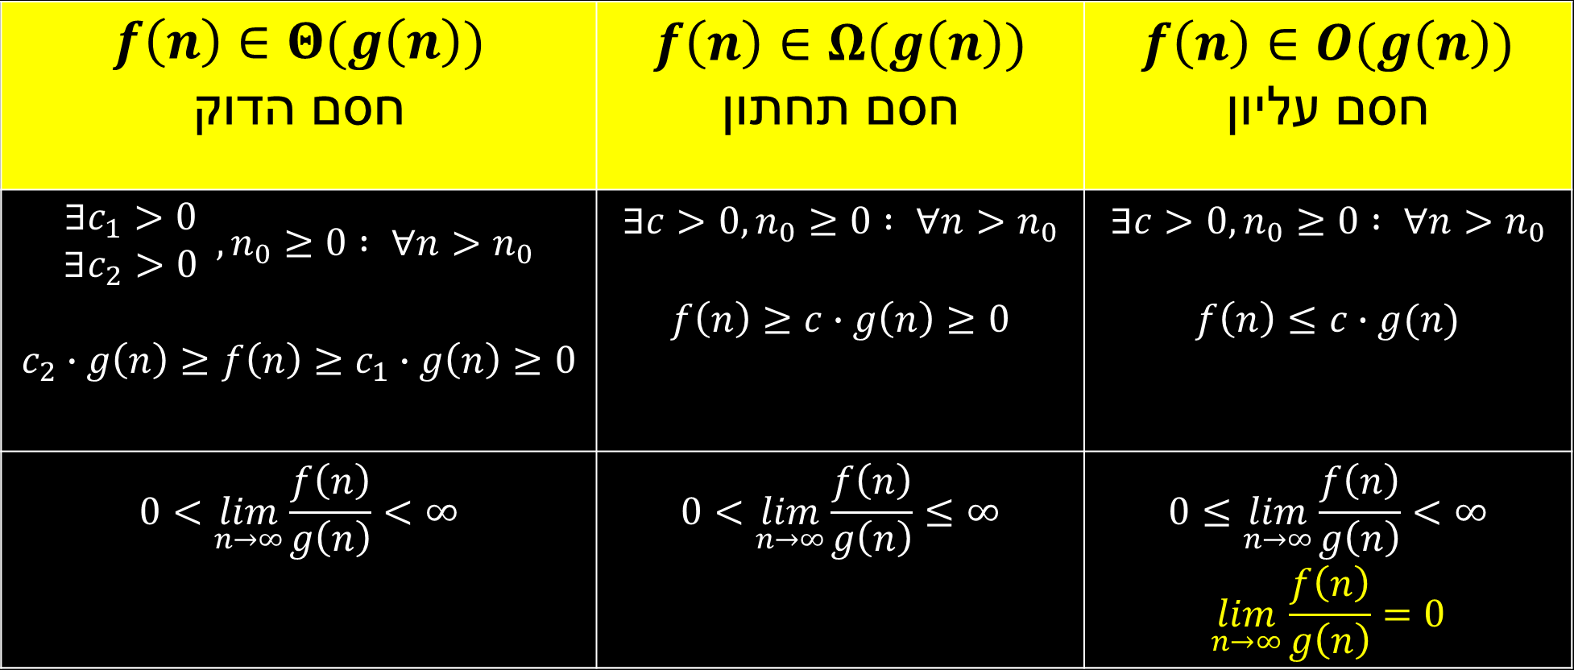
$$f\left(n\right)∈O(g\left(n\right))$$ חסם עליון | $$f\left(n\right)∈Ω(g\left(n\right))$$ חסם תחתון | $$f\left(n\right)∈Θ(g\left(n\right))$$ חסם הדוק
$$∃c>0,n_{0}≥0 : ∀n>n_{0}$$ $$f\left(n\right)≤c∙g(n)$$ | $$∃c>0,n_{0}≥0 : ∀n>n_{0}$$ $$f\left(n\right)≥c∙g\left(n\right)≥0$$ | $$\begin{matrix}∃c_{1}>0 \\ ∃c_{2}>0\end{matrix} , n_{0}≥0 : ∀n>n_{0}$$ $$c_{2}∙g\left(n\right)≥f\left(n\right)≥c_{1}∙g\left(n\right)≥0$$
$$0≤\lim_{n→∞}{\frac{f\left(n\right)}{g\left(n\right)}<∞}$$ $$\lim_{n→∞}{\frac{f\left(n\right)}{g\left(n\right)}=0}$$ | $$0<\lim_{n→∞}{\frac{f\left(n\right)}{g\left(n\right)}≤∞}$$ | $$0<\lim_{n→∞}{\frac{f\left(n\right)}{g\left(n\right)}<∞}$$
צבי מינץ

Slide 41
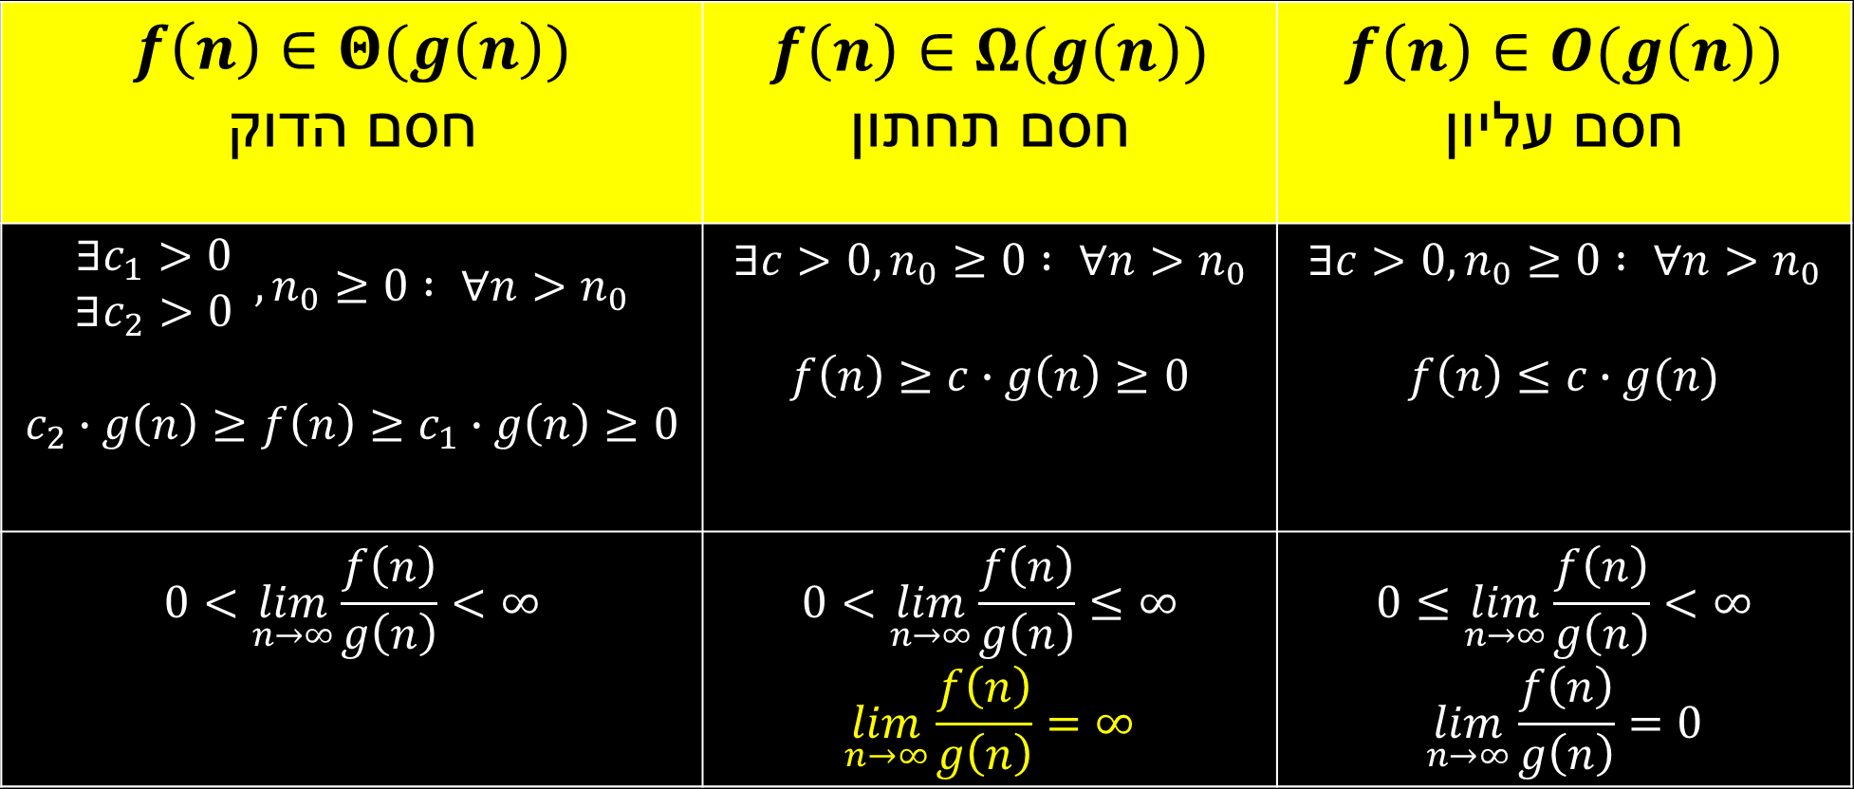
$$f\left(n\right)∈O(g\left(n\right))$$ חסם עליון | $$f\left(n\right)∈Ω(g\left(n\right))$$ חסם תחתון | $$f\left(n\right)∈Θ(g\left(n\right))$$ חסם הדוק
$$∃c>0,n_{0}≥0 : ∀n>n_{0}$$ $$f\left(n\right)≤c∙g(n)$$ | $$∃c>0,n_{0}≥0 : ∀n>n_{0}$$ $$f\left(n\right)≥c∙g\left(n\right)≥0$$ | $$\begin{matrix}∃c_{1}>0 \\ ∃c_{2}>0\end{matrix} , n_{0}≥0 : ∀n>n_{0}$$ $$c_{2}∙g\left(n\right)≥f\left(n\right)≥c_{1}∙g\left(n\right)≥0$$
$$0≤\lim_{n→∞}{\frac{f\left(n\right)}{g\left(n\right)}<∞}$$ $$\lim_{n→∞}{\frac{f\left(n\right)}{g\left(n\right)}=0}$$ | $$0<\lim_{n→∞}{\frac{f\left(n\right)}{g\left(n\right)}≤∞}$$ $$\lim_{n→∞}{\frac{f\left(n\right)}{g\left(n\right)}=∞}$$ | $$0<\lim_{n→∞}{\frac{f\left(n\right)}{g\left(n\right)}<∞}$$
צבי מינץ

Slide 42
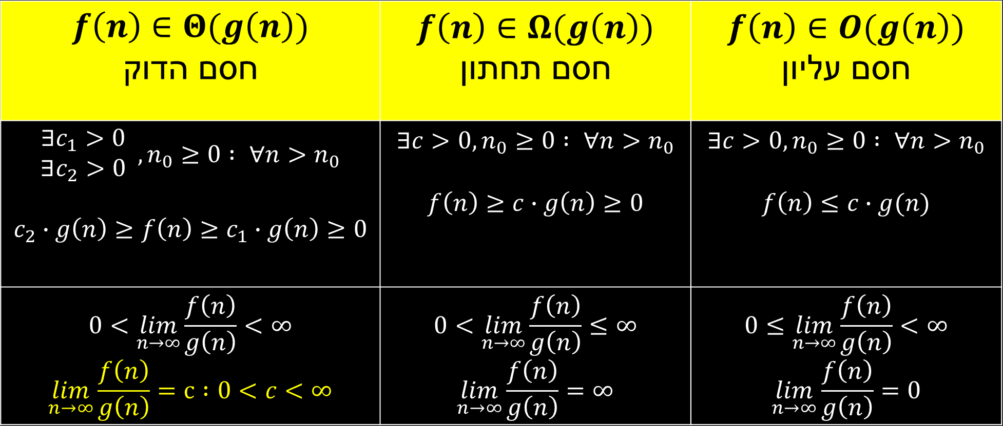
$$f\left(n\right)∈O(g\left(n\right))$$ חסם עליון | $$f\left(n\right)∈Ω(g\left(n\right))$$ חסם תחתון | $$f\left(n\right)∈Θ(g\left(n\right))$$ חסם הדוק
$$∃c>0,n_{0}≥0 : ∀n>n_{0}$$ $$f\left(n\right)≤c∙g(n)$$ | $$∃c>0,n_{0}≥0 : ∀n>n_{0}$$ $$f\left(n\right)≥c∙g\left(n\right)≥0$$ | $$\begin{matrix}∃c_{1}>0 \\ ∃c_{2}>0\end{matrix} , n_{0}≥0 : ∀n>n_{0}$$ $$c_{2}∙g\left(n\right)≥f\left(n\right)≥c_{1}∙g\left(n\right)≥0$$
$$0≤\lim_{n→∞}{\frac{f\left(n\right)}{g\left(n\right)}<∞}$$ $$\lim_{n→∞}{\frac{f\left(n\right)}{g\left(n\right)}=0}$$ | $$0<\lim_{n→∞}{\frac{f\left(n\right)}{g\left(n\right)}≤∞}$$ $$\lim_{n→∞}{\frac{f\left(n\right)}{g\left(n\right)}=∞}$$ | $$0<\lim_{n→∞}{\frac{f\left(n\right)}{g\left(n\right)}<∞}$$ $$\lim_{n→∞}{\frac{f\left(n\right)}{g\left(n\right)}=c :0<c<∞}$$
צבי מינץ

Slide 43
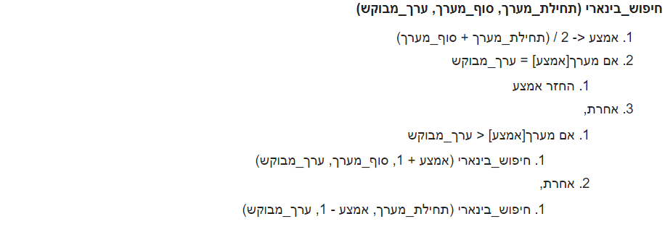
חיפוש בינאריBinary Search
אלגוריתם למציאת מקום של איבר במערך ממויין
פלט
צבי מינץ

Slide 44
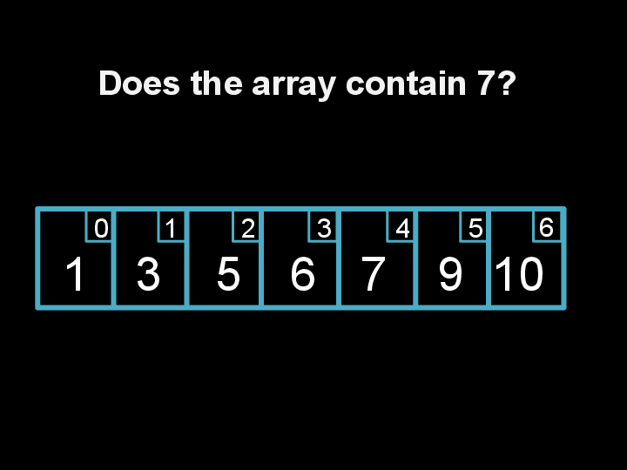
חיפוש בינאריBinary Search
אלגוריתם למציאת מקום של איבר במערך ממויין
פלט
צבי מינץ

Slide 45
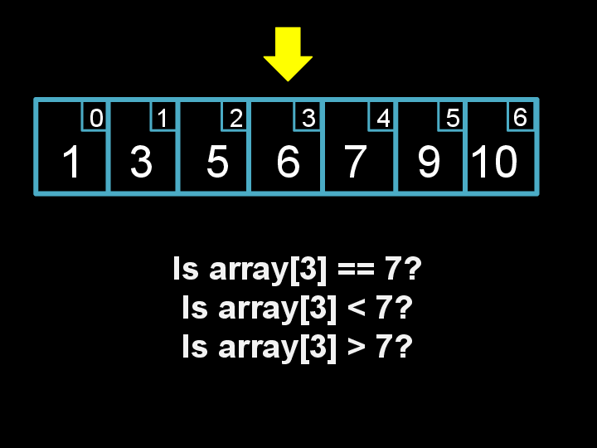
חיפוש בינאריBinary Search
פלט
צבי מינץ

Slide 46
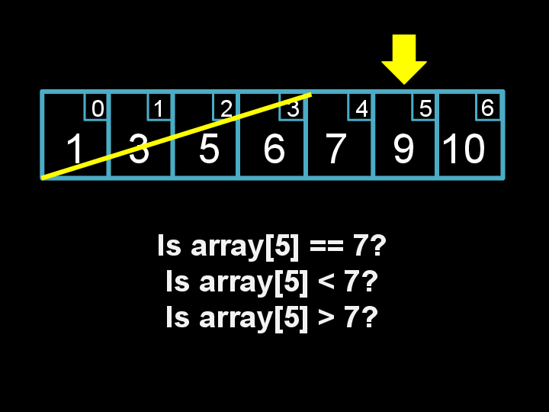
חיפוש בינאריBinary Search
פלט
צבי מינץ

Slide 47
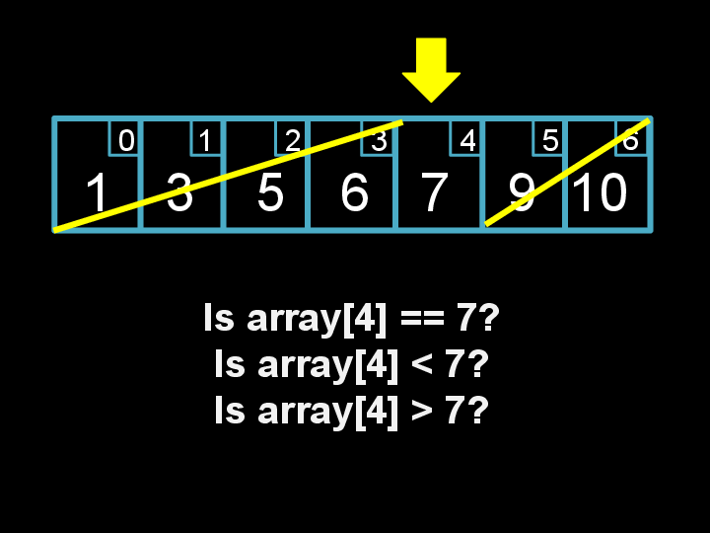
חיפוש בינאריBinary Search
פלט
צבי מינץ

Slide 48
מימושBinary Search
מימוש רקורסיבי
public int runBinarySearchRecursively( int[] sortedArray, int key, int low, int high) {
int middle = (low + high) / 2;
if (high < low) { return -1; } // תנאי עצירה
if (key == sortedArray[middle]) { return middle; } // תנאי עצירה
else if (key < sortedArray[middle]) { //חיפוש בצד שמאל
return runBinarySearchRecursively( sortedArray, key, low, middle - 1);
}
else { // חיפוש בצד ימין
return runBinarySearchRecursively( sortedArray, key, middle + 1, high);
{
}
פלט
צבי מינץ

Slide 49
מימושBinary Search
בעזרת Arrays.BinarySearch()
int[] sortedArray = {1,2,3};
int key = 5; // Prints Not Found
int index = Arrays.binarySearch(sortedArray, key);
System.out.println((index > 0) ? index : "Not Found");
פלט
צבי מינץ

Slide 50

ניתוח זמן ריצה של חיפוש בינארי
נסמן ב-$T\left(n\right)$ את זמן ריצה של אלגוריתם חיפוש בינארי
כמות תתי בעיות
ולכן:
$$T\left(n\right)=1∙T\left(\frac{n}{2}\right)+f\left(n\right)$$
$f(n)$ מציין את כמות העבודה בכל שלב ברקורסיה
צבי מינץ

Slide 51






ניתוח זמן ריצה של חיפוש בינארי
public int runBinarySearchRecursively( int[] sortedArray, int key, int low, int high) {
int middle = (low + high) / 2;
if (high < low) { return -1; } // תנאי עצירה
if (key == sortedArray[middle]) { return middle; } // תנאי עצירה
else if (key < sortedArray[middle]) { //חיפוש בצד שמאל
return runBinarySearchRecursively( sortedArray, key, low, middle - 1);
}
else { // חיפוש בצד ימין
return runBinarySearchRecursively( sortedArray, key, middle + 1, high);
{
}
$$O(1)$$
$$O(1)$$
$$O(1)$$
$$O(1)$$
$$O(1)$$
ולכן:
$$T\left(n\right)=\left\{\begin{aligned}T\left(\frac{n}{2}\right)+c, n≥2 \\ c, n=1\end{aligned}\right.$$
צבי מינץ

Slide 52







$$T\left(n\right)=\left\{\begin{aligned}T\left(\frac{n}{2}\right)+c, n≥2 \\ c, n=1\end{aligned}\right.$$
ניתוח זמן ריצה של חיפוש בינארי
$$T(n)=T\left(\frac{n}{2}\right)+c$$
$$=\left[T\left(\frac{n}{4}\right)+c\right]+c=T\left(\frac{n}{4}\right)+2c$$
$$=\left[T\left(\frac{n}{8}\right)+c\right]+2c=T\left(\frac{n}{8}\right)+3c$$
$$…$$
$$=T\left(\frac{n}{2^{k}}\right)+k∙c$$
נמצא את $k$ עבורו נגיע לתנאי עצירה ($\frac{n}{2^{k}}=1$)
$$\frac{n}{2^{k}}=1⇒n=2^{k}⇒k=log_{2}(n)$$
נציב $k=log_{2}(n)$ ונקבל:
$$T(n)=T\left(1\right)+log_{2}\left(n\right)∙c=c+log_{2}\left(n\right)∙c=O(?)$$
צבי מינץ

Slide 53
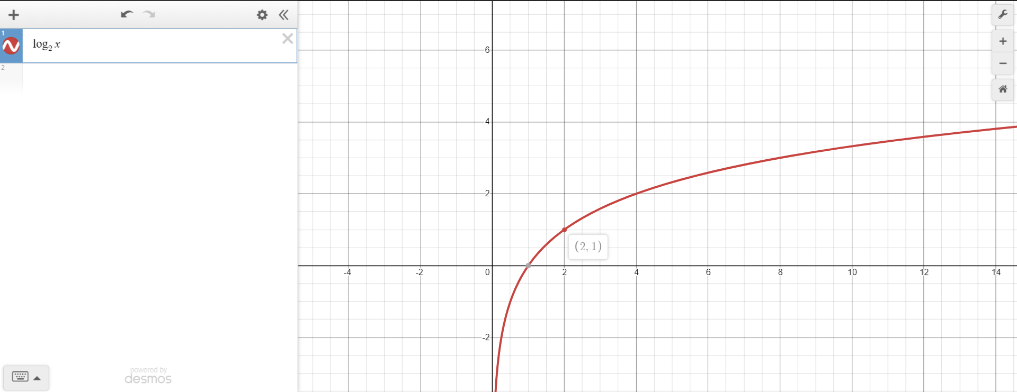

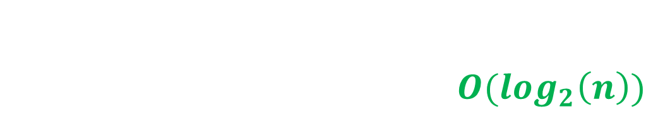
$$c+log_{2}\left(n\right)∙c=O(log_{2}\left(n\right))$$
$$c+log_{2}\left(n\right)∙c\overset{n_{0}=2}{\overbrace{≤}}c∙log_{2}\left(n\right)+log_{2}\left(n\right)∙c=2∙c∙log_{2}(n)$$
ולכן עבור$n_{0}=2$ ו-$c=2$ נקבל כי
$T\left(n\right)=c+log_{2}\left(n\right)∙c=O(log_{2}\left(n\right))$

Slide 54
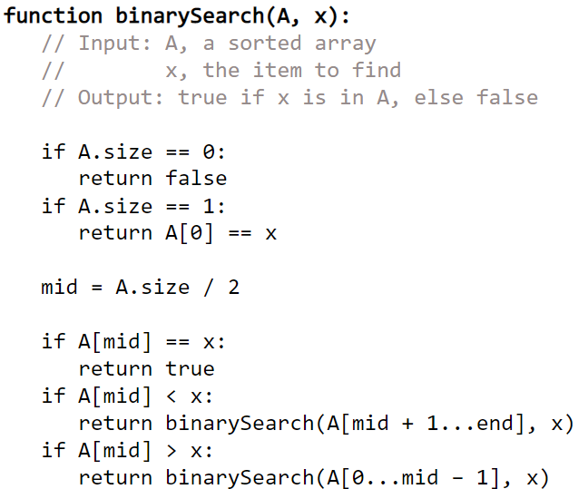
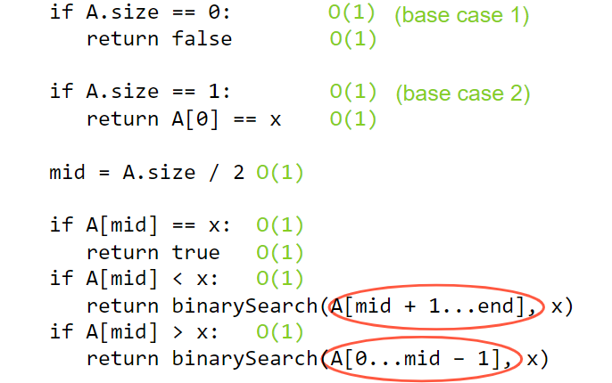

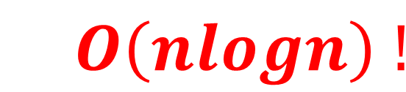
חיפוש בינארי ללא אינדקסים
סיבוכיות:
$$T\left(n\right)=T\left(\frac{n}{2}\right){+c}_{1}n+c2$$
$$⇒O\left(nlogn\right) !$$
צבי מינץ

Slide 55

$$a^{−k}=\frac{1}{a^{k}}$$
$${\left(a^{m}\right)}^{n}=a^{m∙n}$$
$$a^{m}∙a^{n}=a^{m+n}$$
$$\log_{c}\left(a∙b\right)=\log_{c}{a+\log_{c}{b}}$$
$$\log_{c}{a^{n}=nlog_{c}a}$$
$$\log_{b}{a=\frac{\log_{c}{a}}{\log_{c}{b}}}$$
$$\log_{b}\left(\frac{1}{a}\right)=−\log_{b}{a}$$
$$a^{\log_{b}{c}}=c^{\log_{b}{a }}$$
$$a=b^{\log_{b}{a}}$$
חוקי חזקות ולוגרתמים שימושיים:
צבי מינץ

Slide 56

עבודה עצמית
במודל
צבי מינץ

